Slide 1
Unit 8 Latches and Flip-Flops
锁存器
边沿触发器
带附加输入端的边沿触发器
触发器类型转换

Slide 2
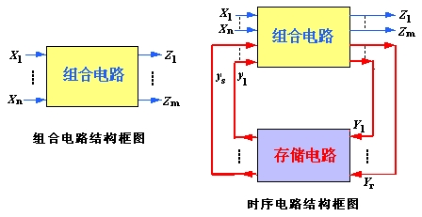
Latches and Flip-Flops
锁存器（Latche）和触发器（flip-flop）是构成存储电路的基本元件
in sequential circuits, feedback is very important .

Slide 3
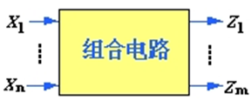
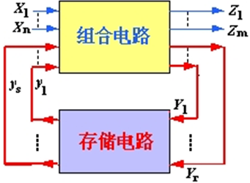
Latches and Flip-Flops
数字逻辑电路由两部分组成——
构成 |  | 定义 | 结构 | 电路框图 | 逻辑函数表达式
数 字 逻 辑 电 路 | 组合逻辑电路
 | 时序逻辑电路
任意时刻的输出——
仅与当前时刻的输入有关
Z_{m} = f_{m} (x₁，…，x_{n})
不包含存储元件
只有一组：
Z_{m} = f_{m} (x₁，…，x_{n})
任意时刻的输出与以下均有关:
当前时刻的输入
电路过去（上一个时刻）的工作状态
Z_{m} = f_{m} (x₁，…，x_{n}，y₁，…，y_{s})
有三组：
输出方程,驱动方程,状态方程:
Z_{m} = f_{m} (x₁,…,x_{n}, y₁,…,y_{r})
Y_{r} = g_{r} (x₁,…,x_{n},y₁,…,y_{s})
Y_{s}^{n+1} = q_{s} (x₁,…,x_{n},Y₁^{n},…, Y_{s}^{n})
包含存储元件

Slide 4
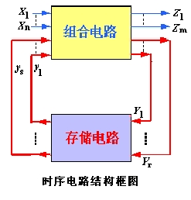
Latches and Flip-Flops
两个重要概念——
现态（原态）
次态（新态）
组合电路
任意时刻的输出仅与——
当前时刻的输入有关
时序电路
任意时刻的输出与以下均有关:
当前时刻的输入
电路过去（上一个时刻）的工作状态

Slide 5
Latches and Flip-Flops
锁存器 : 没有时钟输入端
触发器: 有时钟输入端，并且只在时钟信号到来时，才发生状态转换
♦ 锁存器与触发器的特性（双稳态）
有两个互补的输出端 Q 和 Q'
有两个稳定的状态: state 0, state 1
在外界信号的刺激下，可以从一个稳定状态转变到另一个稳定状态。
没有外界信号刺激，维持当前状态不变。

Slide 6
Latches and Flip-Flops
双稳态
1
0
0
Q
1
Q
1
Q’
0
Q’
0
1

Slide 7
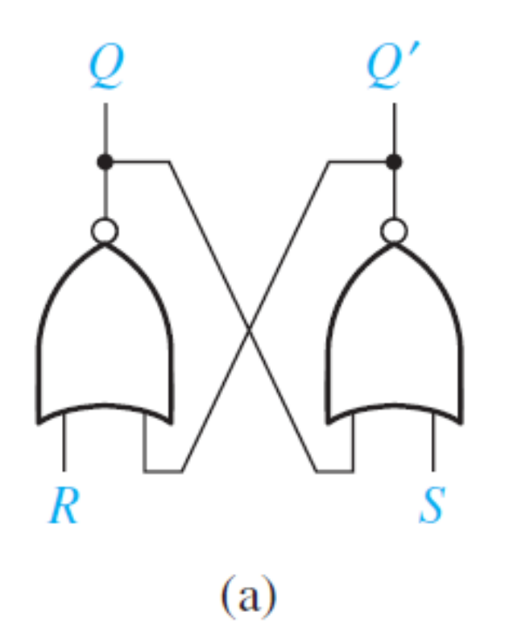
Latches and Flip-Flops
1. RS锁存器（Set-Reset Latch）
Q (Q_{n})——现态
Q⁺ (Q_{n＋1})——次态
Q＝0（Q=1) : state 0
Q＝1（Q＝0）: state 1
R ：Reset the output to Q=0.
S ：Set the output to Q=1

Slide 8
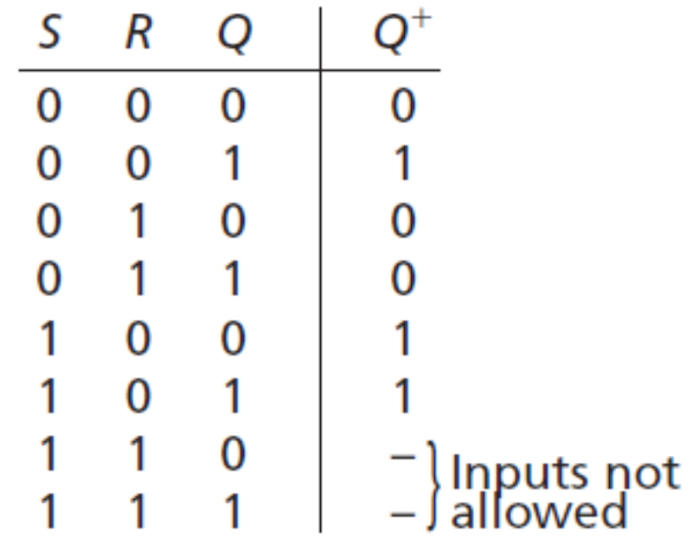
Latches and Flip-Flops
(1). Circuit
(2). Truth table
保持
对输入信号高电平敏感
置 0
置 1

Slide 9
Latches and Flip-Flops
（1）S = R = 0
0
R
Q
Hold: Q_{n+1} = Q_{n}
Q’
S
0
Q
Q’

Slide 10
Latches and Flip-Flops
1
（2）S = 0, R = 1
R
0
Q
1
Reset：Q_{n+1}=0 Q’_{n+1}=1
0
Q’
S
1
0
a. Q_{n}=0，Q’_{n}=1
1
R
0
Q
Q_{n+1}=0，Q’_{n+1}=1
0
1
(b)
b. Q_{n}=1，Q’_{n}=0
1
0
Q’
Q_{n+1}=0，Q’_{n+1}=1
S
0
0
1

Slide 11
Latches and Flip-Flops
0
（3）S = 1, R = 0
R
1
Q
0
(a)
Set 1：Q_{n+1}=1 Q’_{n+1}=0
1
Q’
S
0
1
0
0
R
1
a. Q_{n}=1，Q’_{n}=0
Q
1
0
Q_{n+1}=1，Q’_{n+1}=0
(b)
0
b. Q_{n}=0，Q’_{n}=1
1
Q’
S
0
1
Q_{n+1}=1，Q’_{n+1}=0

Slide 12
Latches and Flip-Flops
1
R
0
（4）S = R = 1
Q
Not allowed :
Q_{n+1} = Q’_{n+1} = 0
Q’
S
0
1

Slide 13
Latches and Flip-Flops
R S Q⁺
0 0 Q
0 1 1
1 0 0
1 1 --

Slide 14
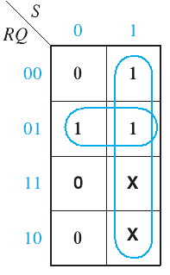


Latches and Flip-Flops
(3). The next-state equation
(4). symbol
Q
Q
L
R
S

Slide 15
Latches and Flip-Flops
(5).驱动表（Driving table）
描述：完成状态转换需要满足的输入条件
Truth table
驱动表
Q_{n} Q_{n+1} R S
0 0 × 0
0 1 0 1
1 0 1 0
1 1 0 ×
用于时序电路设计

Slide 16
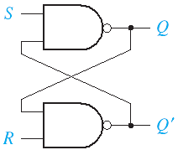
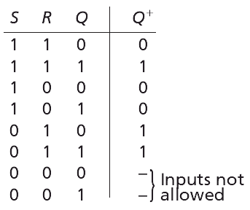
Latches and Flip-Flops
(6). 另一种形式的RS锁存器
保持
置 0
对输入信号低电平敏感
置 1
Q
Q
L
R
S

Slide 17
Latches and Flip-Flops
(7). Applications
R
Q
Q
1
2
S
+5V
Q
S
R
1K
1K
K

Slide 18
Latches and Flip-Flops
(8). Typical chips
74LS279 4 R-S latches
总结：
♦ 优点：结构简单
♦ 缺点：① 输入存在约束，使用不便；
② 状态改变由输入直接控制。给使用带来局限性。
♦ 用途：记忆输入状态

Slide 19
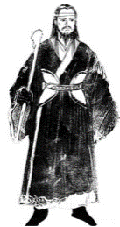
Latches and Flip-Flops
基本RS锁存器是众多触发器的鼻祖
其余的触发器都是在它的基础上逐步改进和完善后形成的

Slide 20
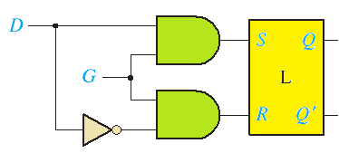
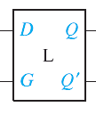
Latches and Flip-Flops
2. 门控 D 锁存器
(1). Circuit
(2). Truth table
1
0
使能端 G | 输入端 D | 现态 Q_{n} | 次态 Q_{n+1}
0 | X | 0 | 0
0 | X | 1 | 1
1 | 0 | 0 | 0
1 | 0 | 1 | 0
1 | 1 | 0 | 1
1 | 1 | 1 | 1
0
1
0
0
(3). symbol
在G为高电平期间,Q端的输出直接拷贝D端波形

Slide 21
用Verilog实现D锁存器
程序1：一个基本D锁存器的行为化模块
module VrDlatch(D, G, Q);
input D, G;
output reg Q;
always @ (D or G) begin
if (G==1) Q <= D;
end
endmodule

Slide 22
用Verilog实现D锁存器
程序2：带异步清零和门使能的D锁存器模型
module VrDlatchCE(D, G, GE, CLR, Q);
input D, G, GE, CLR;
output wire Q;
always @ (D or G or GE or CLR) begin
if (CLR==1) Q <= 0; else if ( (G==1) && (GE==1) ) Q <= D;
end
endmodule

Slide 23
用Verilog实现D锁存器
程序3：带锁存输出的n-s位译码器行为化代码
module VrNtoSdec_latch(G, CLR, A, Y);
parameter N=3, S=8;
input [N-1:0] A;
input G, CLR;
output reg [S-1:0] Y;
integer i;
always @ (*) begin
if (CLR) Y <= 0; // Outputs all 0 when CLRed
else if (G) begin // Set selected output bit when enabled
Y <= 0;
for (i=0; i<=S-1; i=i+1)
if (i == A) Y[i] <= 1;
end
end
endmodule

Slide 24
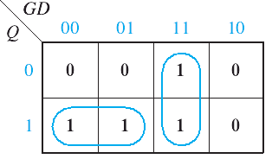
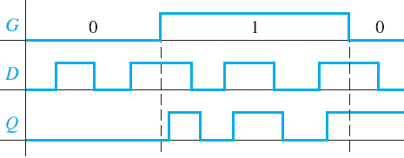
Latches and Flip-Flops
(4). The next-state equation
Q_{n+1} = GD + GQ_{n}
在G为高电平期间,Q端的输出直接拷贝D端波形
(5). Timing analysis
使能端 G | 输入端 D | 现态 Q_{n} | 次态 Q_{n+1}
0 | X | 0 | 0
0 | X | 1 | 1
1 | 0 | 0 | 0
1 | 0 | 1 | 0
1 | 1 | 0 | 1
1 | 1 | 1 | 1
(6). Typical chips
74LS373 8 D latches

Slide 25
♦ 特点：结构简单，仅一个输入端
♦ 缺点：使能电位作用期间，只要输入信号D改变(有时是干扰信号加入），触发器的状态Q也跟着改变；存在“空翻”现象
违背了构造时钟触发器的初衷：一个时钟内，最多允许触发器状态翻转一次
同一时钟内，触发器状态发生多次变化
G
D
Q

Slide 26
Latches and Flip-Flops
“空翻”现象是锁存器（或电平方式触发器）共有的问题
空翻使以上器件不能实现计数功能！
☆ 关键问题：电平（电位）触发
☆ 解决方案：改电平触发为边沿触发
特征：在时钟信号的上升沿或下降沿,触发器改变状态

Slide 27
Latches and Flip-Flops
时钟触发器
受时钟脉冲(用CP 或CK表示)控制的触发器称作时钟触发器。
时钟也称同步信号。将多个触发器的时钟端相连，可以控制它们同一时刻动作。
触发方式有电平触发和边沿触发两种
时钟触发器分类
按逻辑功能
RS触发器
D触发器
T触发器
T'触发器
JK触发器
按触发方式
电平触发
边沿触发

Slide 28
Unit 8 Latches and Flip-Flops
锁存器
边沿触发器
带附加输入端的边沿触发器
触发器类型转换

Slide 29
Latches and Flip-Flops
1. D 触发器
(1). symbol
下降沿触发
上升沿时刻
CK
上升沿触发
Q
Q′
Q
Q′
D
CK
D
CK
D
采样D输入端的数据
必须保证上升沿时刻能采样到正确数据
Q
(2). Truth table
避免了空翻
时钟端 CK | 输入端 D | 现态 Q_{n} | 次态 Q_{n+1}
↑ | 0 | 0 | 0
↑ | 0 | 1 | 0
↑ | 1 | 0 | 1
↑ | 1 | 1 | 1
时钟触发器
♦由时钟脉冲确定状态转换的时刻(即何时转换？)
♦由输入信号确定触发器状态转换的方向(即如何转换？)

Slide 30
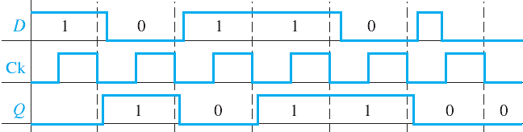
Edge-Triggered D Flip-Flop
(3). The next-state equation
Q⁺
D
0 1
Q⁺ = D
0
1
0
0
1
1
(4). Timing analysis
Q
Q′
CK
D
The state of a D flip-flop after the active clock edge (Q⁺ ) is equal to the input (D) before the active edge.

Slide 31
Edge-Triggered D Flip-Flop
To function properly, the D input to an edge-triggered flip-flop must be held at a constant value for a period of time before and after the active edge of the clock.
If D changes at the same time as the active edge, the behavior is unpredictable.

Slide 32
Edge-Triggered D Flip-Flop
(5). Driving table
驱动表
Q_{n} Q_{n+1} D
0 0 0
0 1 1
1 0 0
1 1 1

Slide 33
用Verilog实现D触发器
程序4：一个基本D触发器的行为化模块
module VrDff(CLK, D, Q);
input CLK, D;
output reg Q;
always @ (posedge CLK)
Q <= D;
endmodule

Slide 34
用Verilog实现D触发器
程序5：一个带异步清零端D触发器的行为化模块
module VrDffC(CLK, CLR, D, Q);
input CLK, CLR, D;
output reg Q;
always @ (posedge CLK or posedge CLR)
if (CLR==1) Q <= 0;
else Q <= D;
endmodule

Slide 35
用Verilog实现D触发器
程序6：一个带时钟使能端和同步置位D触发器的行为化模块
module VrDffSE(CLK, S, CE, D, Q);
input CLK, S, CE, D;
output reg Q;
always @ (posedge CLK)
if (S==1) Q <= 1;
else if (CE==1) Q <= D;
endmodule

Slide 36
Latches and Flip-Flops
2. S-R 触发器
(1). symbol
R S Q_{n} Q_{n+1}
0 0 0 0
0 0 1 1
0 1 0 1
0 1 1 1
1 0 0 0
1 0 1 0
1 1 0 ×
1 1 1 ×
Q
Q
Q
Q
R S Q_{n+1}
0 0 Q_{n}
0 1 1
1 0 0
1 1 ×
R
CK
S
R
CK
S
(2). Truth table

Slide 37
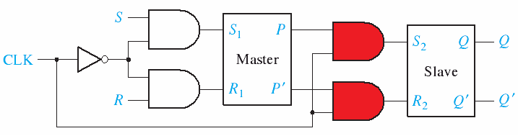
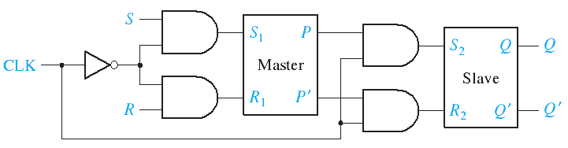
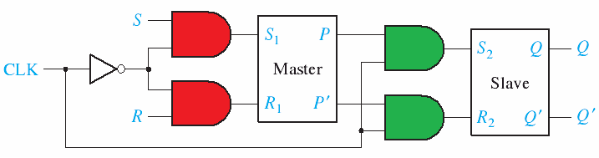
S-R Flip-Flop
(3). 主从触发器（master-slave flip-flop）
1
Hold
1
0
0
0
1
0
0
0
0
0
1
状态改变
1
1
0
1
0
0
0
1
1
0
1
0
0
0
0
0
0
1

Slide 38
Latches and Flip-Flops
3. J-K 触发器
(1). symbol
J K Q_{n} Q_{n+1}
0 0 0 0
0 0 1 1
0 1 0 0
0 1 1 0
1 0 0 1
1 0 1 1
1 1 0 1
1 1 1 0
J K Q_{n+1}
0 0 Q_{n}
0 1 0
1 0 1
1 1 Q_{n}
Q
Q
Q
Q
J
CK
K
J
CK
K
(2). Truth table

Slide 39
J-K Flip-Flop
(3). The next-state equation
Q_{n+1} = J Q_{n} + K Q_{n}
(4). Driving table
J K Q_{n+1}
0 0 Q_{n}
0 1 0
1 0 1
1 1 Q_{n}
Q_{n} Q_{n+1} J K
0 0 0 ×
0 1 1 ×
1 0 × 1
1 1 × 0

Slide 40
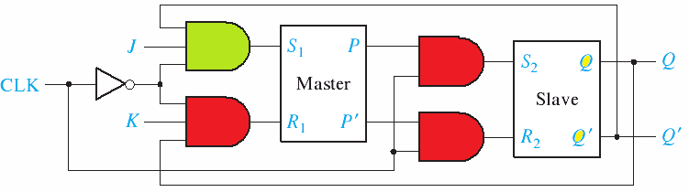
J-K Flip-Flop
(5). 主从JK触发器（master-slave JK flip-flop）
1
0
1
clk=0:
If Q=0 and J=1, then S₁= 1,R₁=0 (P=1,P’=0) , 无论K取何值.
If Q=1 and K=1, then S₁=0,R₁=1 (P=0,P’=1), 无论 J 取何值.
主触发器的输出取决于从触发器的状态：
从触发器：0态；主触发器：1态
从触发器：1态；主触发器：0态

Slide 41
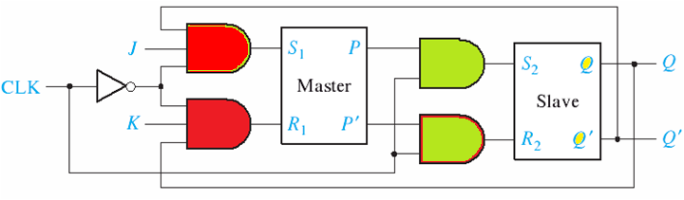
J-K Flip-Flop
(5). master-slave JK flip-flop
1
Clk :
If Q= 0 and J=1: P=1,P’=0, then S₂= 1 and R₂=0, Q⁺=1
If Q=1 and K=1: P=0,P’=1, then S₂=0 and R₂=1, Q⁺=0

Slide 42
Latches and Flip-Flops
4. T 触发器
(1). Symbol
Q
Q
CK
T
(2). Truth table
T Q_{n} Q_{n+1}
0 0 0
0 1 1
1 0 1
1 1 0
T Q_{n+1}
0 Q_{n}
1 Q_{n}

Slide 43
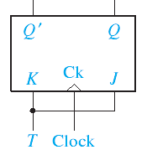
T Flip-Flops
(3). The next-state equation
Q_{n+1} = J Q_{n} + K Q_{n}
IF J=K=T
Q_{n+1} = T Q_{n} + T Q_{n}
= T ⊕ Q_{n}

Slide 44
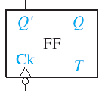
Latches and Flip-Flops
5. T’ 触发器
T’触发器是T触发器T=1时的特例
(1). The next-state equation
Q_{n+1} = J Q_{n} + K Q_{n}
“1”
IF J=K=T=1
Q_{n+1} = Q_{n}

Slide 45
T’ Flip-Flops
Q_{n+1} = Q_{n}
(2). Timing analysis
“1”
CP
Q
设 0
计数
二分频
CP端是触发端，也就是触发器的触发信号的输入端，时序电路中为时钟输入端。

Slide 46
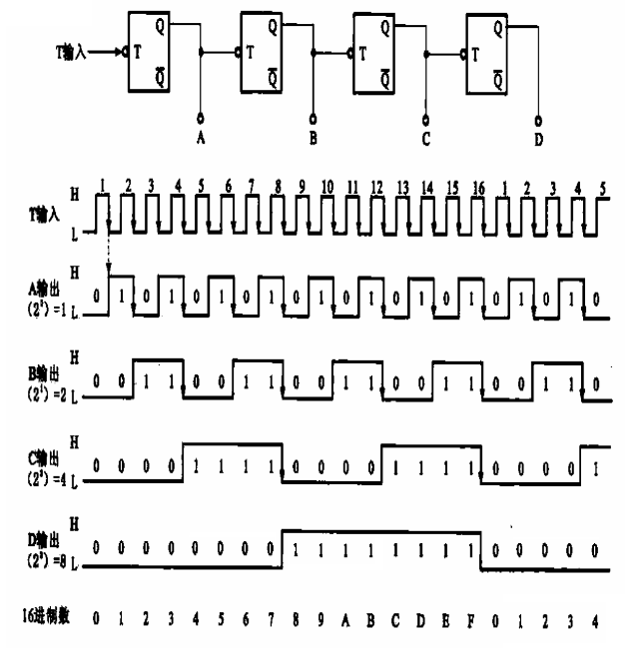
二进制加法计数器

Slide 47
Unit 8 Latches and Flip-Flops
锁存器
边沿触发器
带附加输入端的边沿触发器
触发器类型转换

Slide 48
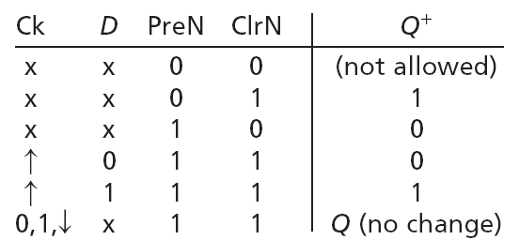
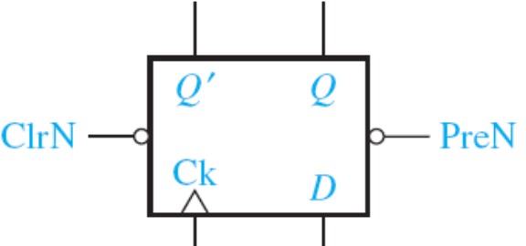
Flip-Flops with Additional Inputs
be used to set the flip-flops to an initial state independent of the clock.

Slide 49
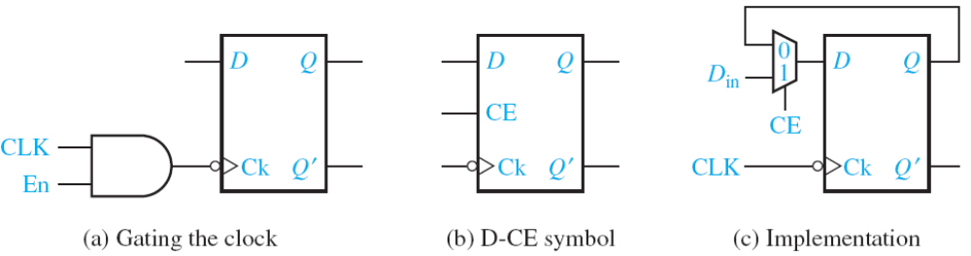

Flip-Flops with Additional Inputs
We want some flip-flops to hold existing data even though the data input to the flip-flops may be changing.
Problem:
失去同步性
Solution:
CE不与CLK捆绑使用

Slide 50
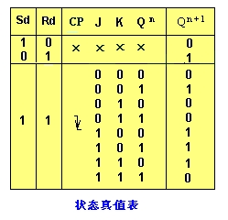
Flip-Flops with Additional Inputs
Q
Q
R_{d}
S_{d}
Timing analysis
J
CP
K
CP
J
K
Q
设 0

Slide 51
Unit 8 Latches and Flip-Flops
锁存器
边沿触发器
带附加输入端的边沿触发器
触发器类型转换

Slide 52
Conversion of Flip Flops
Algebraic techniques
K. map method
Methods
JK D 、T（T‘）、RS
(1) JK D
JK：
Q_{n+1} = J Q_{n} + K Q_{n}
D：
Q_{n+1} = D

Slide 53
Conversion of Flip Flops
(1) JK D
D = J Q_{n} + K Q_{n}
Q
Q
K
J
（Q_{n} + Q_{n}）D = J Q_{n} + K Q_{n}
DQ_{n}+ DQ_{n} = J Q_{n} + KQ_{n}
J＝D
K＝D （K=D)
CP D

Slide 54
Conversion of Flip Flops
(2) JK T
JK：
Q_{n+1} = J Q_{n} + K Q_{n}
J＝T
K＝T
T：
Q_{n+1} = T Q_{n} + T Q_{n}
JK T‘
Q
Q
K
J
J＝1
K＝1
CP T

Slide 55
Conversion of Flip Flops
(3) JK RS
JK：
Q_{n+1} = J Q_{n} + K Q_{n}
RS：
Q_{n+1} = S + R Q_{n}
= S (Q_{n} + Q_{n}) + RQ_{n}
= SQ_{n}+ SQ_{n} + RQ_{n}
J＝S
K＝R
= SQ_{n}+ RQ_{n} + SQ_{n} (R + R)
= SQ_{n}+ RQ_{n} + RSQ_{n} + RSQ_{n}
= SQ_{n}+ RQ_{n} + RSQ_{n}
RS=0

Slide 56
Conversion of Flip Flops
J＝S
K＝R
Q
Q
R_{d}
S_{d}
K
J
R
CP
S

Slide 57
Conversion of Flip Flops
D JK 、T（T‘）、RS
1、 D JK
Q
Q
D：
Q_{n+1} = D
D
JK：
Q_{n+1} = J Q_{n} + K Q_{n}
D = J Q_{n} + K Q_{n}
= J Q_{n} + K Q_{n}
= J Q_{n} K Q_{n}
J K
CP

Slide 58
Conversion of Flip Flops
2、 D T(T’)
D：
Q_{n+1} = D
D = T Q_{n}
+
T：
Q_{n+1} = T Q_{n}
+
D：
Q_{n+1} = D
T’：
Q
Q
Q_{n+1} = Q_{n}
D
D = Q_{n}
CP

Slide 59
Conversion of Flip Flops
3、 D RS
D：
Q_{n+1} = D
Q_{n}
Q_{n}
D
RS：
Q_{n+1} = S + R Q_{n}
D = S + R Q_{n}
CP S R

Slide 60
Conversion of Flip Flops
Algebraic techniques
K. map method
Methods
T JK 、D、RS
1、 T JK

Slide 61
Conversion of Flip Flops
1、 T JK
T = J Q_{n} + K Q_{n}
Q_{n} Q_{n+1} T J K
0 0 0 0 ×
0 1 1 1 ×
1 0 1 × 1
1 1 0 × 0
Q
Q
T
JK
00
01
11
10
Q_{n}
0
0
0
1
1
1
0
1
1
0
CP J K

Slide 62
Conversion of Flip Flops
2、 T D
Q_{n}
D
0 1
Q_{n} Q_{n+1} T D
0 0 0 0
0 1 1 1
1 0 1 0
1 1 0 1
0
1
0
1
1
0
Q
Q
T
T = D⊕Q_{n}
CP
D

Slide 63
Conversion of Flip Flops
3、 T RS
T = S Q_{n}+ RQ_{n}
Q_{n} Q_{n+1} T R S
0 0 0 × 0
0 1 1 0 1
1 0 1 1 0
1 1 0 0 ×
Q
Q
T
RS
00
01
11
10
Q_{n}
0
0
1
×
0
CP S R
1
0
0
×
1

Slide 64
RS JK、D、RS、T（T‘）
1、 RS JK
R
Q_{n} Q_{n+1} R S J K
0 0 × 0 0 ×
0 1 0 1 1 ×
1 0 1 0 × 1
1 1 0 × × 0
JK
00
01
11
10
Q_{n}
0
×
×
0
0
1
0
1
1
0
S
R＝K Q_{n}
S＝J Q_{n}
JK
00
01
11
10
Q_{n}
0
0
0
1
1
1
×
0
0
×

Slide 65
Conversion of Flip Flops
R＝K Q_{n}
S＝J Q_{n}
Q
Q
S
R
J CP K

Slide 66
Conversion of Flip Flops
2、 RS D
R
Q_{n} Q_{n+1} R S D
0 0 × 0 0
0 1 0 1 1
1 0 1 0 0
1 1 0 × 1
Q_{n}
D
0 1
0
1
×
1
0
0
Q_{n}
S＝ D
R＝ D
D
0 1
0
1
0
0
S
1
×

Slide 67
Conversion of Flip Flops
S＝ D
R＝ D
Q
Q
R
S
CP D

Slide 68
Conversion of Flip Flops
3、 RS T
R
Q_{n} Q_{n+1} R S T
0 0 × 0 0
0 1 0 1 1
1 0 1 0 1
1 1 0 × 0
Q_{n}
T
0 1
0
1
×
0
0
1
Q_{n}
R＝T Q_{n}
S＝T Q_{n}
T
0 1
0
1
0
×
S
1
0

Slide 69
Conversion of Flip Flops
R＝T Q_{n}
S＝T Q_{n}
Q
Q
R
S
CP T

